Slide 1
Modulo 6– Contrasto alla violenza di genere: il ruolo della scuola
Riconoscere e contrastare la violenza di genere: la scuola come osservatorio privilegiato
Prof.ssa Daniela Bagattini
Prof.ssa Valentina Pedani

Slide 2
Obiettivo dell’Unità
di Apprendimento
In questa Unità di Apprendimento concentreremo l’attenzione sul ruolo della scuola nel riconoscimento della violenza di genere all’interno delle relazioni familiari e in quelle tra pari

Slide 3
Scuola e questioni
di genere
La scuola può rappresentare un’occasione di formazione e di sensibilizzazione al riconoscimento dei segni della violenza tra pari anche nelle sue forme meno visibili, come quella psicologica, quella economica, il mobbing (Associazione Nondasola, 2014).
La Convenzione di Istanbul evidenzia il collegamento tra la presenza di modelli culturali che strutturano in maniera gerarchica il rapporto uomo-donna e la violenza sulla donna in tutte le sue forme; questa, infatti, è un elemento strutturale della società che si esprime anche attraverso la riproposizione di stereotipi, intesi come limitazioni della libertà personale e delle possibilità individuali.

Slide 4
Scuola e questioni
di genere
Recenti indagini sugli studi di genere mostrano, inoltre, una relazione tra l’accettazione degli stereotipi sul ruolo sociale della donna e una visione parziale e infondata delle cause e delle manifestazioni della violenza, che può portare anche a una giustificazione della violenza stessa
(Gli italiani e la violenza assistita: questa sconosciuta. La percezione della violenza contro le donne e i loro figli, WeWorld report, p.9)

Slide 5
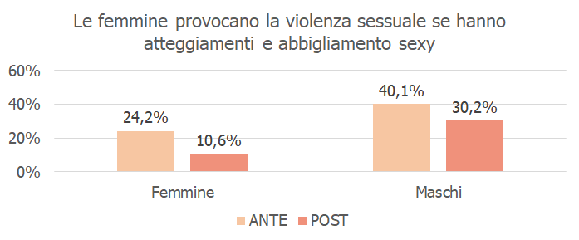
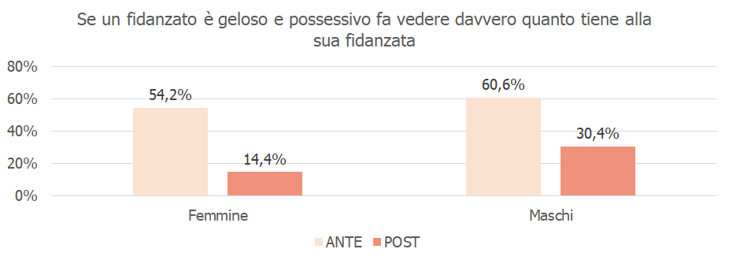
Scuola e questioni
di genere
Progetto Questioni di genere realizzato nelle scuole secondarie di Primo grado della Provincia di Prato nel 2017.
I dati riportano le risposte ad un questionario somministrato prima e dopo l’intervento di educazione di genere

Slide 6
Scuola come osservatorio
privilegiato
Le educatrici che lavorano nelle scuole raccontano come il contatto diretto con gli studenti e le studentesse permetta non solo di informare, educare, ma sia anche occasione per favorire l’emersione del fenomeno della violenza di genere.
Talvolta infatti accade che alcuni sguardi siano bassi per tutta la durata degli incontri, altre volte invece con irruenza veniamo smentite e boicottate, proprio da coloro che i/le docenti ci hanno informato vivere esperienze familiari dolorose, di deprivazione, di violenza; e allora accade che dopo un po’ il telefono del Centro Antiviolenza squilla, e dall’altra parte della cornetta c’è una madre con la nostra cartolina in mano, quella che il figlio o la figlia hanno portato a casa dopo il laboratorio di educazione di genere con le operatrici de La Nara [il Centro antiviolenza]
(Cuccarese, Maurizi, 2017, p.111)

Slide 7
La violenza assistita
La violenza vissuta da parte di bambine e bambini può essere vissuta in maniera diretta oppure esperita nel contesto familiare
In questo caso si parla di violenza assistita. Di seguito la definizione del Coordinamento Italiano dei Servizi contro il Maltrattamento e l’Abuso all’Infanzia
Per violenza assistita intrafamiliare si intende l’esperire da parte della/del bambina/o e adolescente qualsiasi forma di maltrattamento compiuto attraverso atti di violenza fisica, verbale, psicologica, sessuale, economica e atti persecutori (c.d. stalking) su figure di riferimento o su altre figure affettivamente significative, adulte o minorenni. Di particolare gravità è la condizione degli orfani denominati speciali, vittime di violenza assistita da omicidio, omicidi plurimi, omicidio-suicidio.
Il/la bambino/a o l’adolescente può farne esperienza direttamente (quando la violenza/omicidio avviene nel suo campo percettivo), indirettamente (quando il/la minorenne è o viene a conoscenza della violenza/omicidio), e/o percependone gli effetti acuti e cronici, fisici e psicologici.

Slide 8
La violenza assistita
La violenza assistita include l’assistere a violenze di minorenni su altri minorenni e/o su altri membri della famiglia e ad abbandoni e maltrattamenti ai danni degli animali domestici e da allevamento. La violenza sulle donne è un fenomeno diffuso, ancora sottovalutato e scarsamente rilevato, che può mettere a rischio, a partire dalle prime fasi della gravidanza, la salute psico-fisica e la vita stessa, sia delle madri che dei figli. Il coinvolgimento dei bambini nella violenza domestica può avvenire non solo durante la convivenza dei genitori, ma anche nella fase di separazione e dopo la separazione stessa. Queste ultime due fasi sono particolarmente a rischio per il coinvolgimento dei figli da parte del padre/partner violento, il quale può utilizzare i bambini come strumento per reiterare i maltrattamenti sulla madre e per continuare a controllarla. Inoltre in queste fasi aumenta il rischio di escalation della violenza e la possibilità di un esito letale (omicidio della madre, omicidi plurimi, omicidio-suicidio). Le dinamiche della violenza domestica interferiscono sulla relazione con i figli, alterando l’espressione delle funzioni genitoriali della madre e del padre maltrattante e i modelli di attaccamento (CISMAI, 2017, p. 17).

Slide 9
La violenza assistita
Si parla di violenza assistita anche quando questa avviene fuori dal campo visivo del bambino o della bambina, ma questi ne percepiscono gli effetti.
Vedere la propria madre subire violenza, sia essa verbale, psicologica, economica, fisica ha delle conseguenze sulle opportunità formative e sulla crescita sociale delle figlie e dei figli, come bene evidenziato dagli studi in merito.
Inoltre vivere situazioni di violenza aumenta il rischio di vivere, da adulti e da adulte, relazioni violente.
Secondo i dati dell’Indagine Istat 2014, i figli che assistono alla violenza del padre nei confronti della madre o che l'hanno subita hanno una probabilità maggiore, infatti, di essere autori di violenza nei confronti delle proprie compagne e le figlie di esserne vittime. Dai dati emerge chiaramente che i maschi imparano ad agire la violenza, le femmine a tollerarla.

Slide 10
La violenza assistita
Le piccole vittime di violenza assistita apprendono che l’uso della violenza è normale nelle relazioni affettive e che l’espressione di pensieri, sentimenti, emozioni e opinioni è pericolosa in quanto può scatenare la violenza
(Luberti, Pedrocco, Biancardi 2005, 38)
Semplificando molto possiamo individuare due tipi di adattamento: incontriamo bambini aggressivi ed irruenti, animati da vissuti di impotenza e colpa, che trovano nel mettere in atto comportamenti aggressivi una sensazione fittizia di potere e di controllo e bambini “invisibili”, perfetti adulti in miniatura, troppo responsabili e compiacenti, abilissimi nell’intercettare i bisogni degli altri e contemporaneamente incapaci di dare voce ai propri
(Bagattini, Pedani, 2014, p.90).

Slide 11
La violenza assistita
Gli insegnanti, considerato il tempo che trascorrono con bambine, bambini e adolescenti, fanno della scuola un “osservatorio privilegiato” che offre la possibilità di riconoscere segnali di disagio e di sofferenza che è sempre importante approfondire (Paci, 2017, p. 112)
La scuola può entrare nella rete locale di contrasto alla violenza, per avere contatti, supporto, informazioni su come comportarsi in caso di sospetta violenza assistita o subita
Immagine tratta dalla copertina di Le risorse e le reti territoriali per il contrasto alla violenza di genere, Regione Toscana, Anci

Slide 12
Cyberbullismo e
violenza di genere
Violenza di genere come chiave di lettura di parte dei fenomeni di cyberbullismo
La riflessione sulle dinamiche della violenza di genere e della disparità dei ruoli è una chiave di lettura utile anche per interpretare alcune manifestazioni di cyberbullismo, in particolare quelle relative alla sfera intima ed emozionale, che colpiscono in maniera maggiore le donne
Al pari della violenza da parte di un partner intimo subita offline, la violenza virtuale contro le donne può manifestarsi sotto varie forme, fra cui violenza sessuale, psicologica e, come le crescenti tendenze indicherebbero, violenza economica, in cui l’attuale o futura occupazione della vittima è compromessa da informazioni pubblicate online. Non deve essere sottovalutata la possibilità che la violenza nel cyberspazio si manifesti a livello psichico
Istituto Europeo per l’Uguaglianza di Genere (EIGE, 2017)

Slide 13
Cyberbullismo e
violenza di genere
Recenti studi hanno rilevato come negli adolescenti non ci sia un’associazione negativa tra competenze digitali tecnologiche e cyberbullismo e cyber-vittimizzazione, cioè queste competenze non diminuiscono la tendenza al cyberbullismo. Addirittura competenze digitali più evolute come quelle metacognitive hanno una correlazione positiva, ovvero saper usare bene le tecnologie anche in compiti complessi si associa a un comportamento che porta al bullismo o alla vittimizzazione in internet
(Di Mele, Isatto 2018, p. 158)
Non si può realizzare un lavoro sul cyberbullismo senza prima aver discusso in maniera attenta sulle disuguaglianze e sulle differenze anche fuori dagli spazi digitali
(Scarcelli, 2015, p. 173)

Slide 14
Cyberbullismo e
violenza di genere
Il punto non è tanto decodificare per loro l’uso degli strumenti – e, anzi, su questo i ragazzi ci hanno superati da un pezzo – quanto aprire spazi di dialogo, nei quali dare significato ai messaggi e ai mezzi impiegati per farli viaggiare. Mettere a tema le relazioni, le emozioni, gli affetti, ricordando che nel tritacarne dell’umiliazione tutto può essere adoperato, perfino il contenuto più intimo di un rapporto
(Buccoliero, Maggi, 2017, p.10)

Slide 15
Cyberbullismo e
violenza di genere
Nella prevenzione al cyberbullismo è necessario tener presente le dinamiche di genere
Pensiamo ad esempio al fenomeno del revenge porn che già nel termine porta qualche criticità: perché si parla di vendetta? la vendetta nel senso comune pare presupporre una qualche “colpa” da parte di chi la subisce, mentre nella maggior parte dei casi la diffusione senza consenso di immagini intime avviene a seguito della rottura di una relazione.
Se quindi da una parte è fondamentale ricordare alle ragazze e ai ragazzi il rischio nell’invio di materiale intimo (sexting), altrettanta attenzione va fatta nel ricordare un diverso grado di responsabilità tra chi invia un’immagine intima fidandosi e chi rompe questo patto di fiducia, facendo una vera e propria violenza di genere.

Slide 16
Educazione di
genere e docenti
Un corpo docente che riflette sulle tematiche di genere, può utilizzare le chiavi di lettura apprese durante la propria formazione nella pratica didattica, implementando una cultura della parità che ampli il campo di pensabilità di alunne e alunni
(Biemmi et. al., 2017, XIII).
Allo stesso tempo, i docenti, seppur nei limiti del loro ruolo, potrebbero, se adeguatamente formati, saper riconoscere e interpretare i segnali di disagio delle studentesse e degli studenti che vivono a contatto con la violenza.

